Slide 1

Муниципальное дошкольное образовательное учреждение детский сад №2 «Светлячок»
Приобщение детей к истории, культуры и традиции родного поселка и края
Воспитатель Боярская С.Б.
пгт. Рамешки

Slide 2
«Нельзя пробудить чувство Родины
без восприятия и переживания окружающего мира.
Пусть в сердце малыша на всю жизнь останутся воспоминания о маленьком уголке далекого детства.
Пусть с этим уголком связывается образ великой Родины»
В. А. Сухомлинский

Slide 3
Актуальность :
Родина, Отечество.…В корнях этих слов близкие каждому образы: мать и отец, родители, те, кто дает жизнь новому существу. Воспитание чувства патриотизма у дошкольников – процесс сложный и длительный. Любовь к близким людям, к детскому саду, к родному поселку и родной стране играют огромную роль в становлении личности ребенка.
В последние годы идет переосмысление сущности патриотического воспитания: идея воспитания патриотизма и гражданственности, приобретая все большее общественное значение, становится задачей государственной важности. Современные исследователи в качестве основополагающего фактора интеграции социальных и педагогических условий в патриотическом и гражданском воспитании дошкольников рассматривают национально – региональный компонент. При этом акцент делается на воспитание любви к родному дому, природе, культуре малой Родины

Slide 4
Знакомство детей с родным краем: с историко-культурными, национальными, географическими, природными особенностями формирует у них такие черты характера, которые помогут им стать патриотом и гражданином своей Родины. Ведь, яркие впечатления о родной природе, об истории родного края, полученные в детстве, нередко остаются в памяти человека на всю жизнь

Slide 5
Вид проекта:
познавательный, исследовательский, групповой;
Участники:
дети старшей и подготовительной группы, родители воспитанников, педагоги группы, инструктор физкультуры и музыкальный руководитель
Сроки реализации 2 года

Slide 6
Цель проекта:
формирование у детей старшего дошкольного возраста нравственно-патриотических качеств на основе исторических и культурных особенностей родного края. Воспитание собственного достоинства как представителя своего народа, уважения к прошлому, настоящему, будущему родного края, толерантного отношения к представителям других национальностей

Slide 7
Задачи:
Формирование у дошкольников нравственно-патриотических качеств личности через ознакомление с родным поселком
Способствовать развитию у детей лучших черт русского характера.
Знакомить детей с историей и национальными традициями и включать их в детскую жизнь.
Активизировать педагогический потенциал семьи в вопросах возрождения и творческого развития лучших традиций русской национальной культуры.
Формирование гражданской позиции и патриотических чувств к прошлому, настоящему и будущему родного края, чувства гордости за свою малую Родину.
Воспитание у ребенка любви и привязанности к своей семье, родному дому; воспитание чувства уважения к профессиям и труду взрослых.
Воспитание любви и уважения к своему народу, его обычаям, традициям

Slide 8
Образовательные области:
-развитие речи,
-познавательное развитие,
-социально-коммуникативное развитие,
-художественно-эстетическое развитие,
-физическое развитие

Slide 9
Необходимые условия для реализации проекта:
интерес детей и родителей,
методические разработки,
педагогический опыт,
предметно – развивающая среда,
инновации,
интеграция со специалистами детского сада

Slide 10
Методы (формы и приёмы работы) проекта:
Наблюдения, экскурсии по поселку , целевые прогулки;
Совместные игры ;
Познавательно – игровые занятия;
Беседы, интервью, составление творческих рассказов, выставки рисунков;
Развлечения, досуги, театрализованные праздники;
Нетрадиционные формы с родителями

Slide 11
В содержание работы с детьми по ознакомлению с родным краем входят следующие блоки:
- «Моя семья»
-«Поселок, в котором я живу»
- «Традиции и культура»

Slide 12
Блок « Моя семья»
В своей деятельности в данном проекте проведена следующая работа
Тематические занятия: «Моя семья», «Герб моей семьи»
Беседы: «У нас дружная семья», «Я – помощник», «Традиции и любимые занятия моей семьи», «Как мы отдыхаем?».
Дидактические игры: «Кто где работает?», «Скажи ласково»,
Художественное творчество: аппликация
«Подарок мамочке», «Подарок для папы»; рисование «Моя семья», «Как я провел выходной день?», «Все равно портрет красивый, потому что это мама», «Подарок к 8 марта» (изготовление открыток);
Сюжетно- ролевые игры: «Семья», «День рождения»; оформление фотоальбома: «Моя семья»
Провели семейные праздники : «. Моя семья , моя радость», « А ну-ка мамы», «День матери»

Slide 13
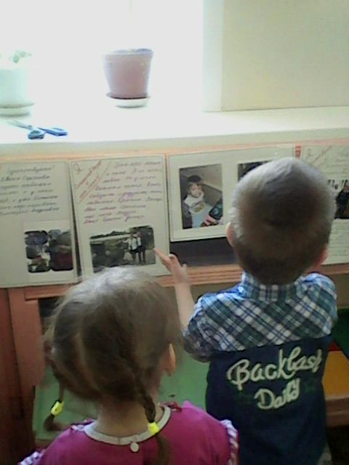
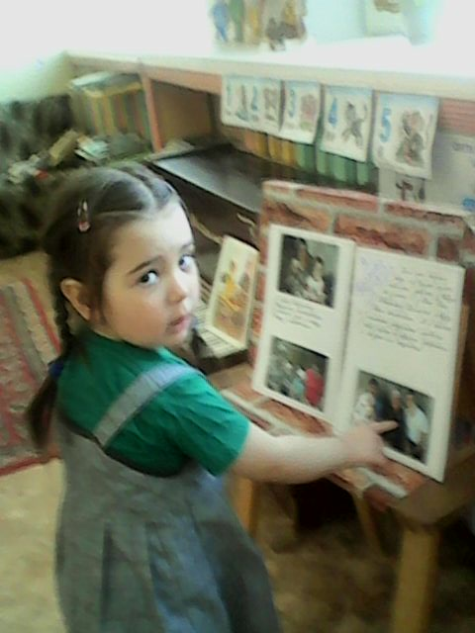
Страницы фотоальбома:
«Моя семья»

Slide 14
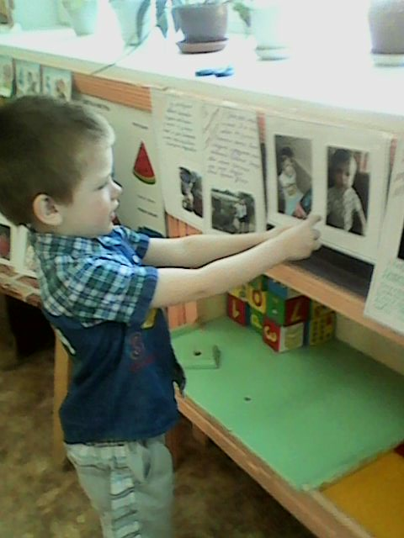
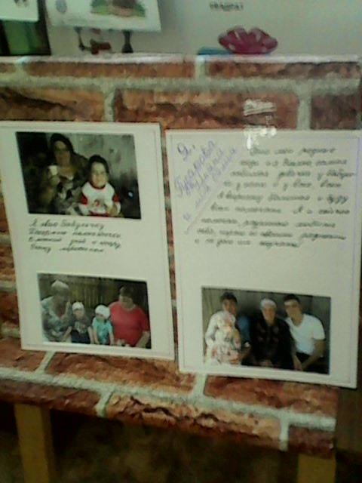

Slide 15
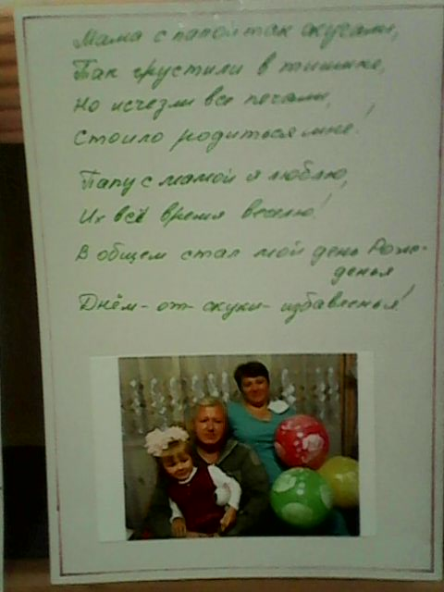
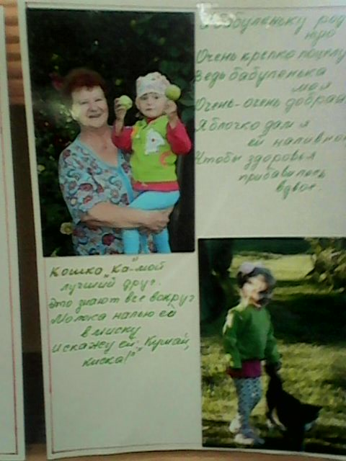

Slide 16
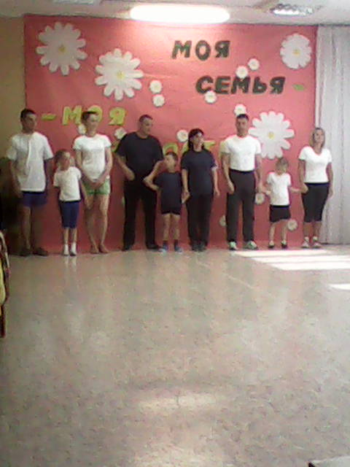
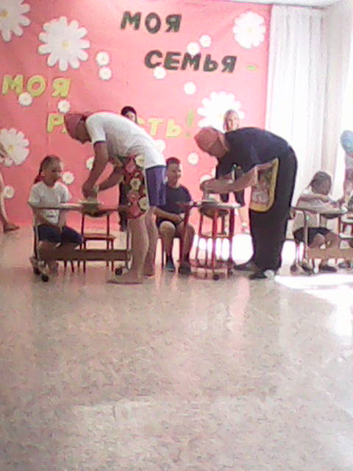
Семейный праздник « Моя семья , моя радость!»

Slide 17
2 блок «Поселок, в котором я живу»
Задачи :
-формировать представление об исторических корнях поселка;
- расширять представления о достопримечательностях, социально-экономической значимости поселка;
-воспитывать уважение к людям- героям труда, Великой Отечественной Войны, защитникам Отечества

Slide 18
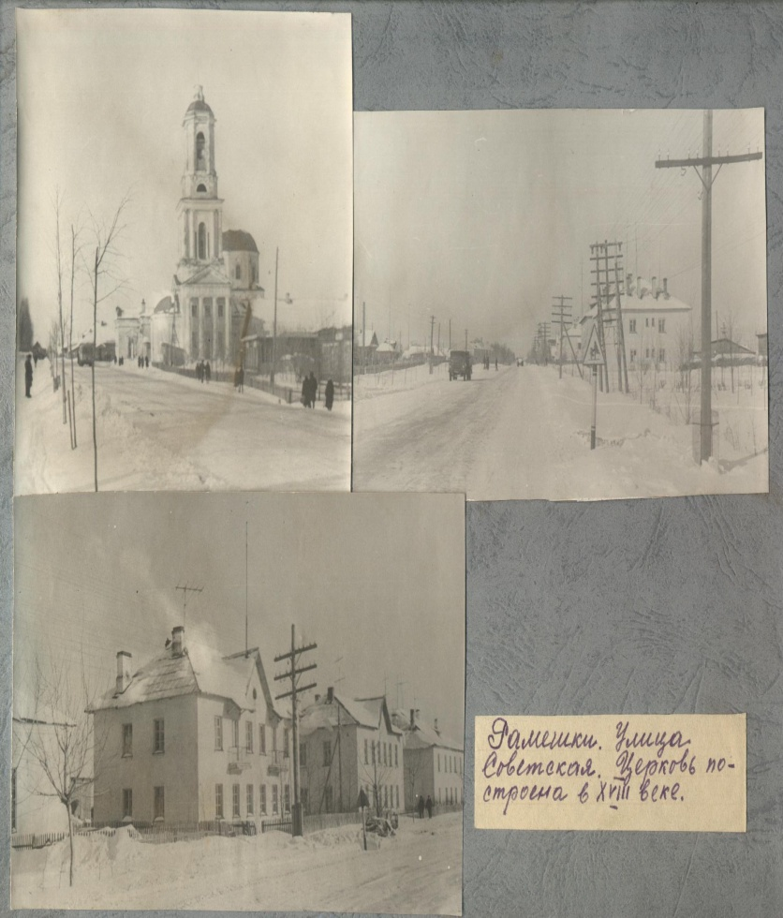
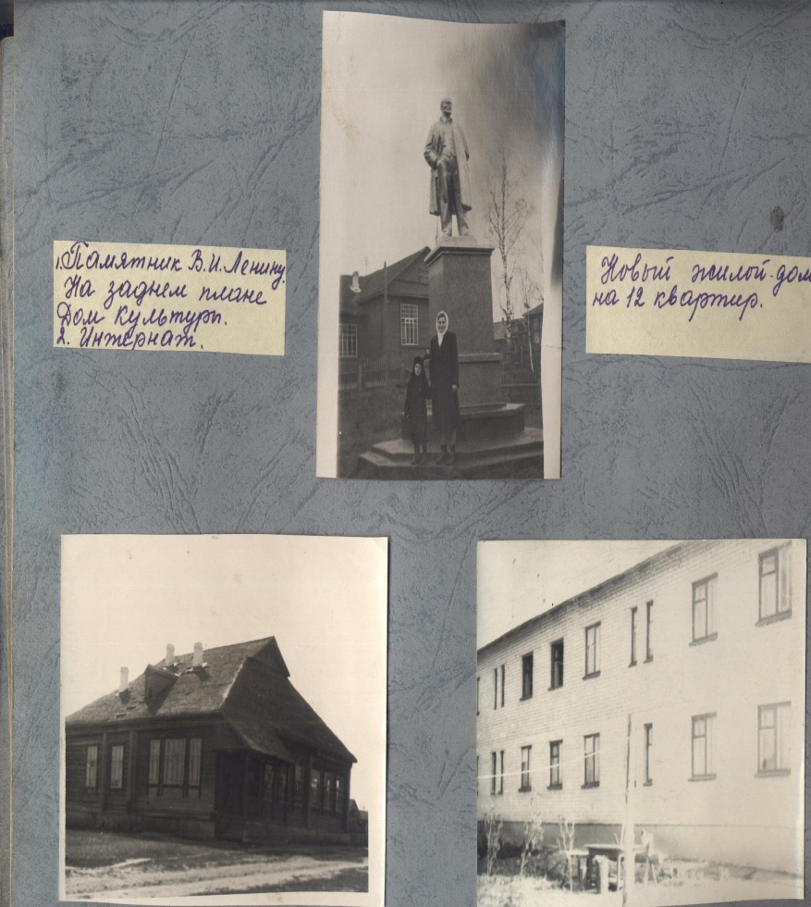
Экскурсия по фотоальбому «Каким был наш поселок»

Slide 19
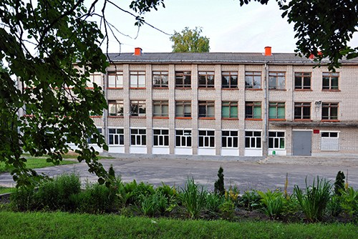
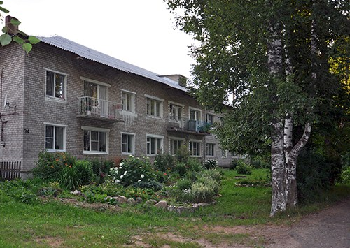
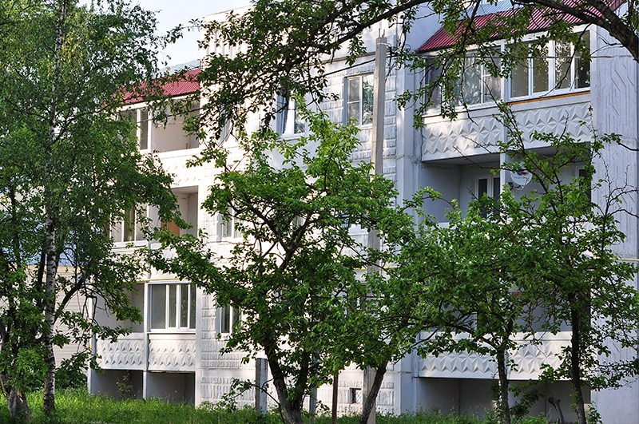
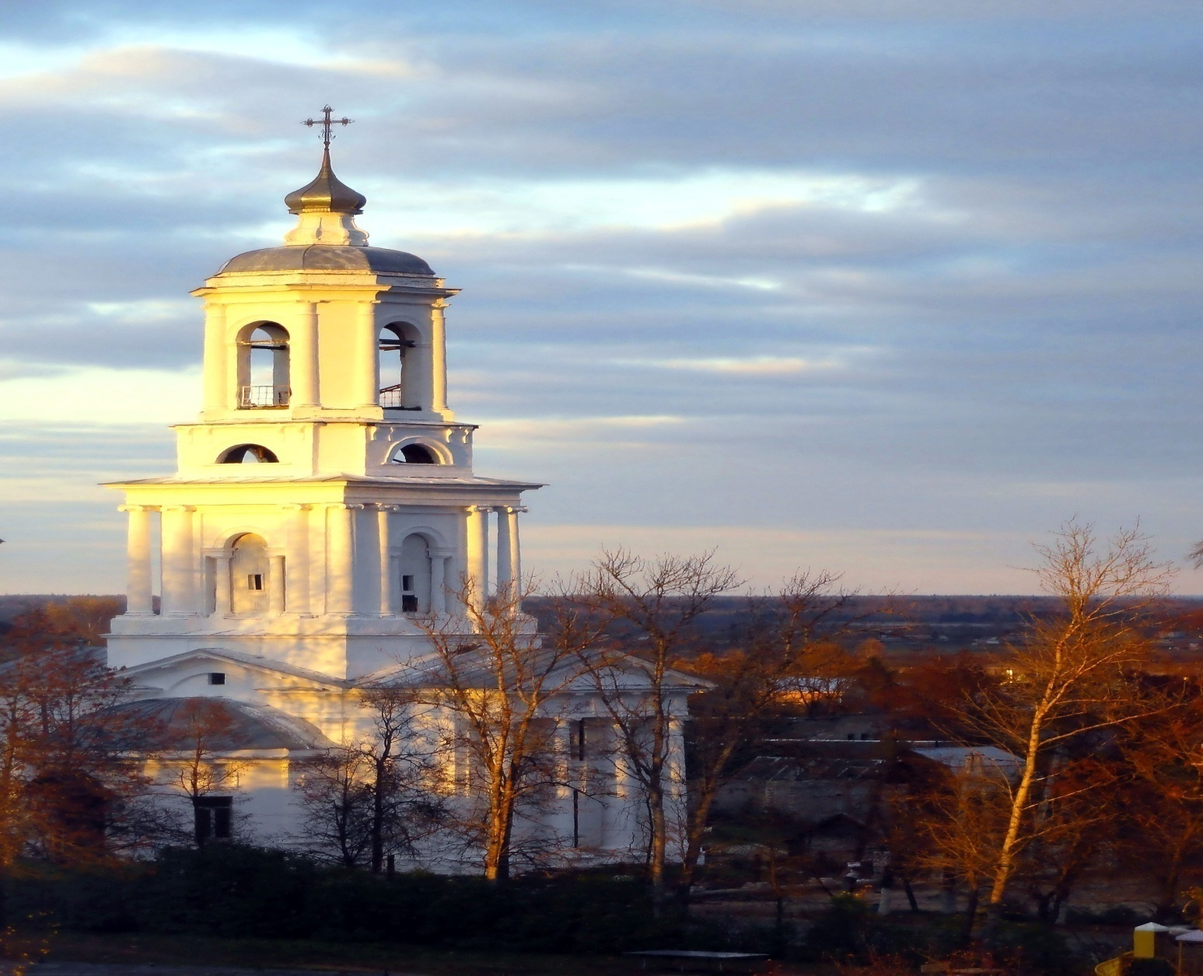
Экскурсия по родному поселку

Slide 20
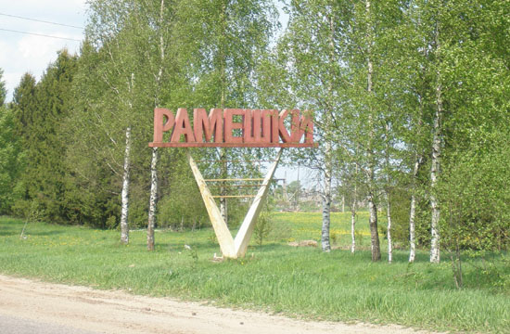
Гимн Рамешек
(Музыка и слова Елены Васильевой)
Мы с тобою, мой друг, родились
В Рамешковском, старинном краю.
С этим краем связали, мой друг.
Мы судьбу и твою и мою
Край лесистый, ромашковый край,
Край озёр, родников и болот.
Ну, а главная ценность твоя-
Простодушный и добрый народ

Slide 21
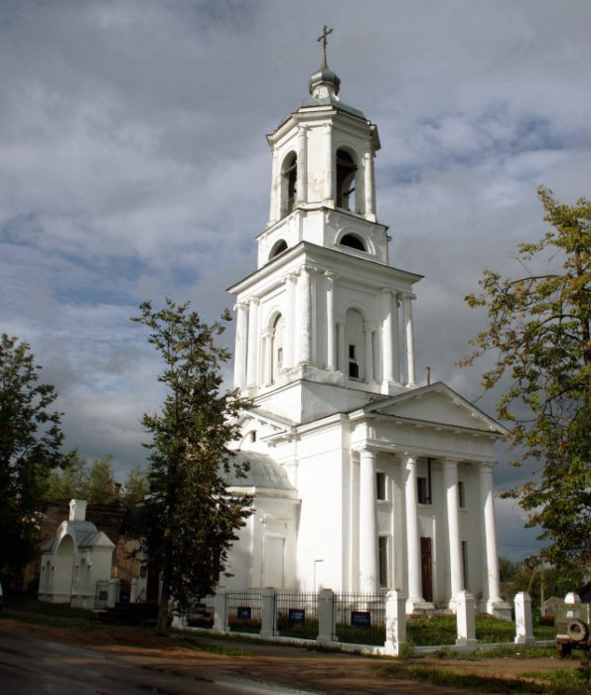
Храм Александра Невского

Slide 22
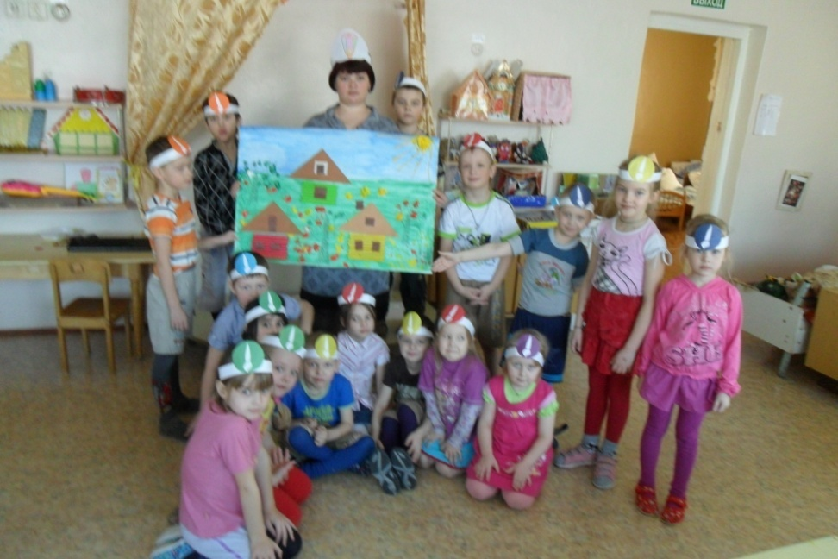
«Вот эта улица, вот этот дом»

Slide 23
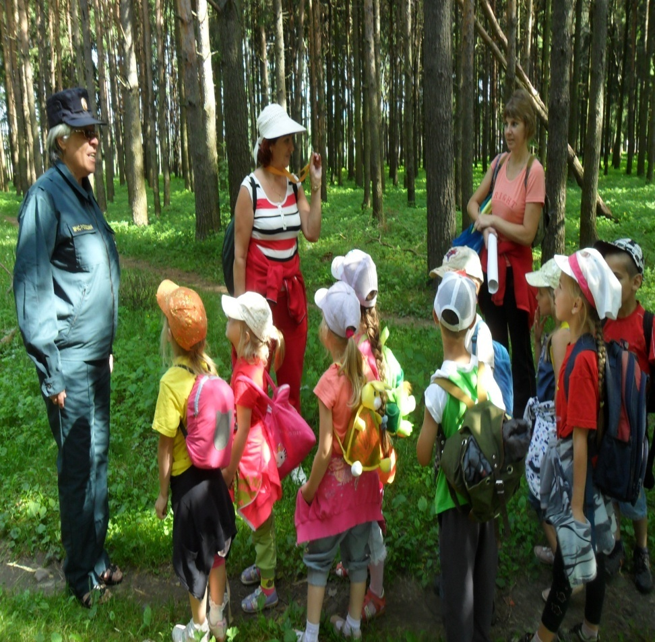
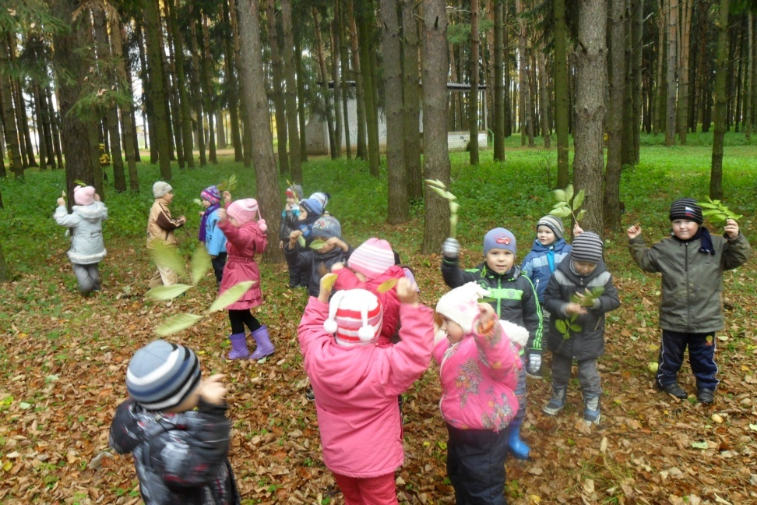
Экскурсия в парк

Slide 24
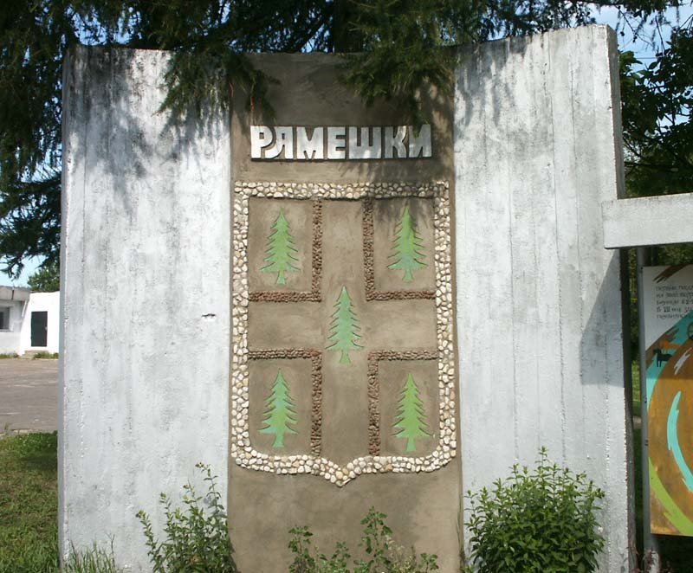
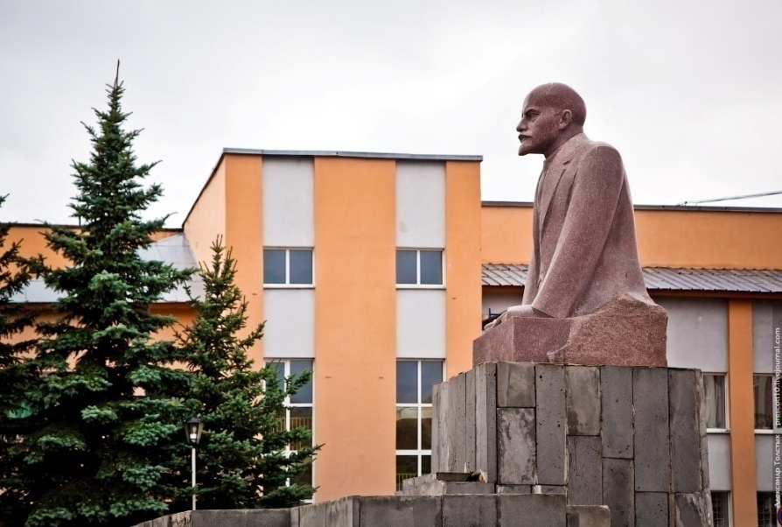
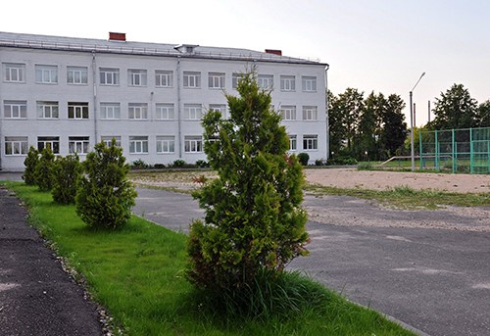
«Поселок в котором я живу»

Slide 25
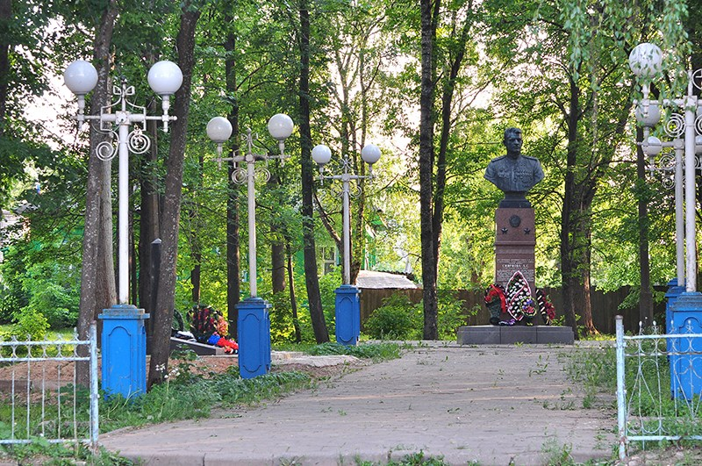
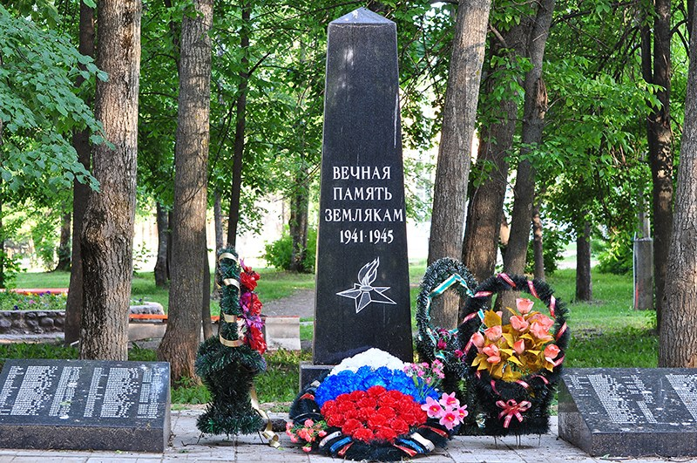
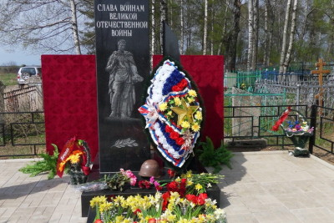
«Человек, не знающий своего прошлого, не знает ничего»

Slide 26
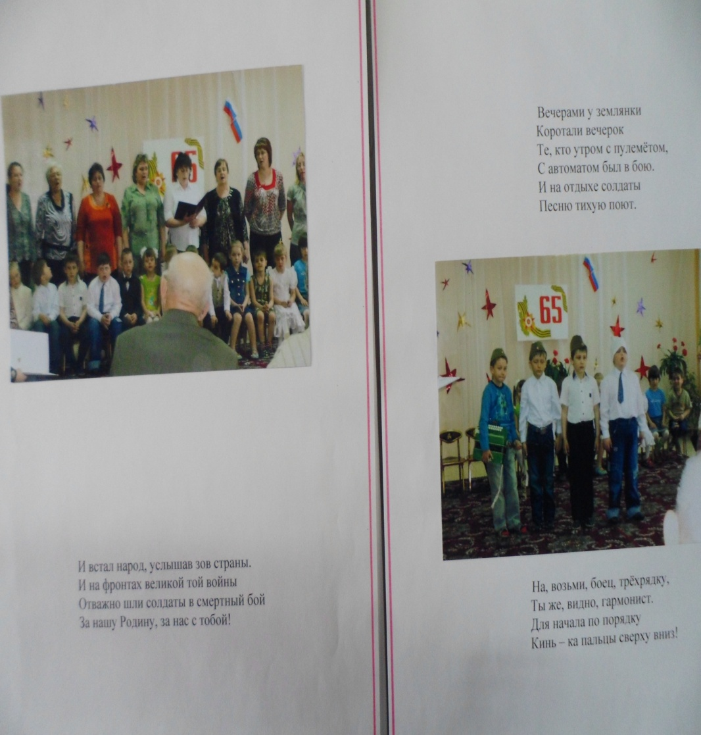
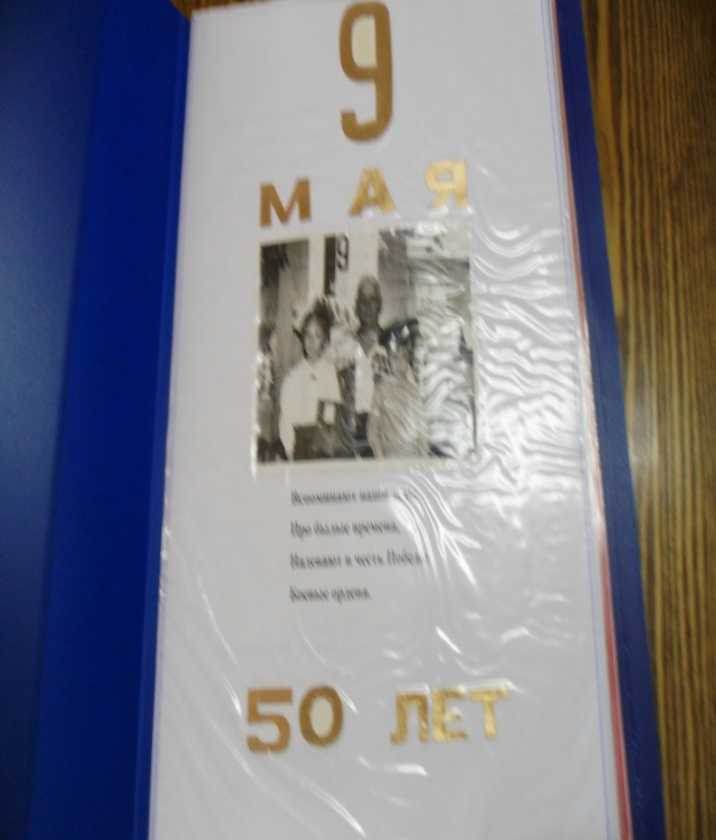

Альбом День Победы

Slide 27

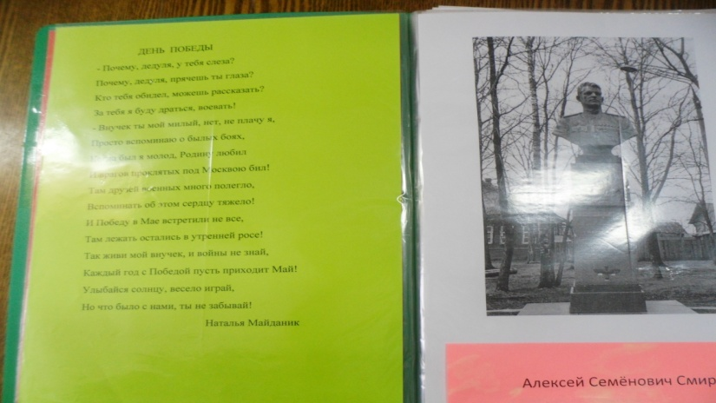

Slide 28
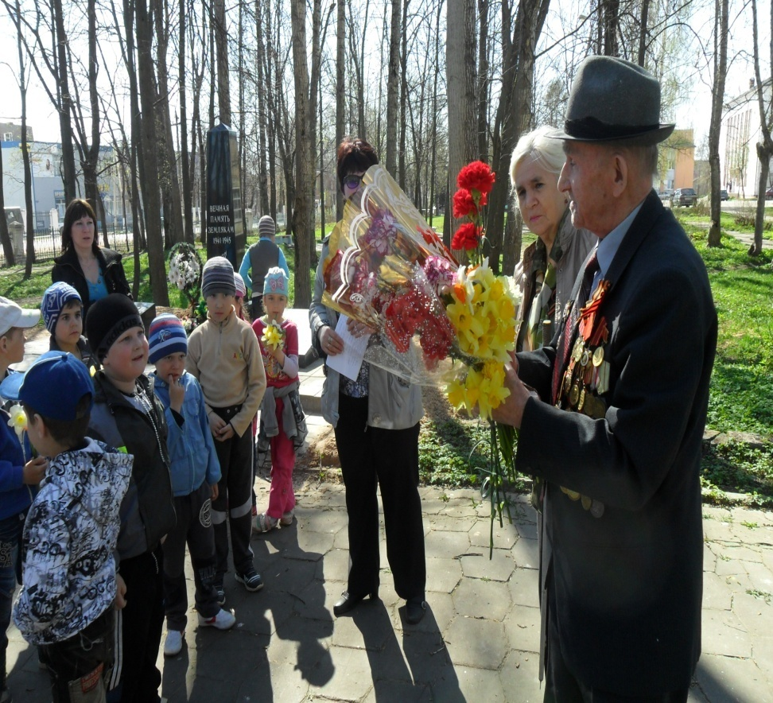
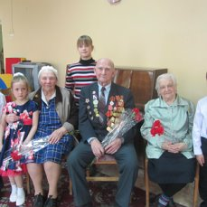
Встреча с участником ВОВ
Лисичкиным И.И.

Slide 29
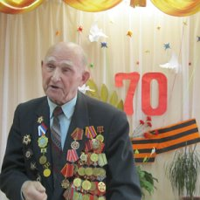
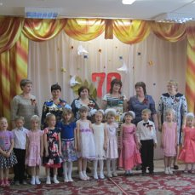
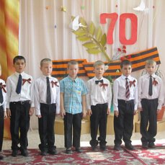
70 лет Победы !

Slide 30
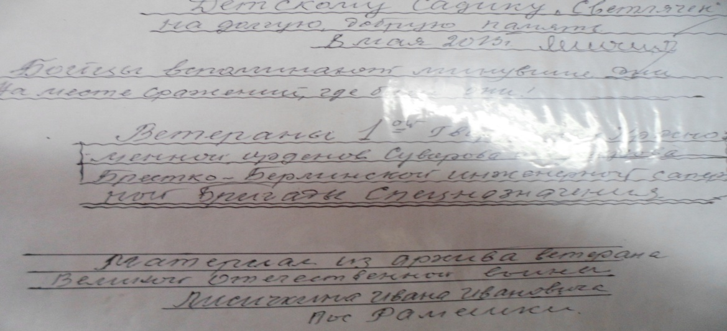
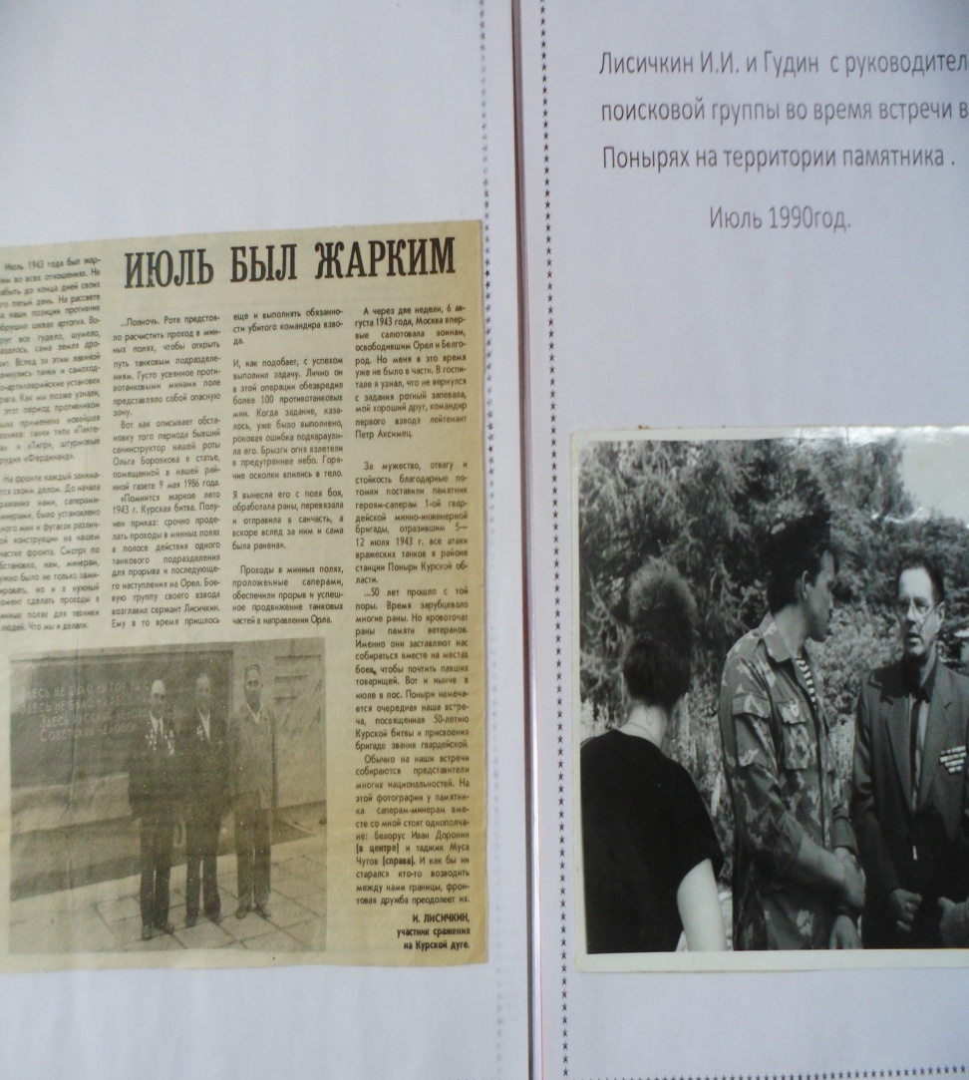
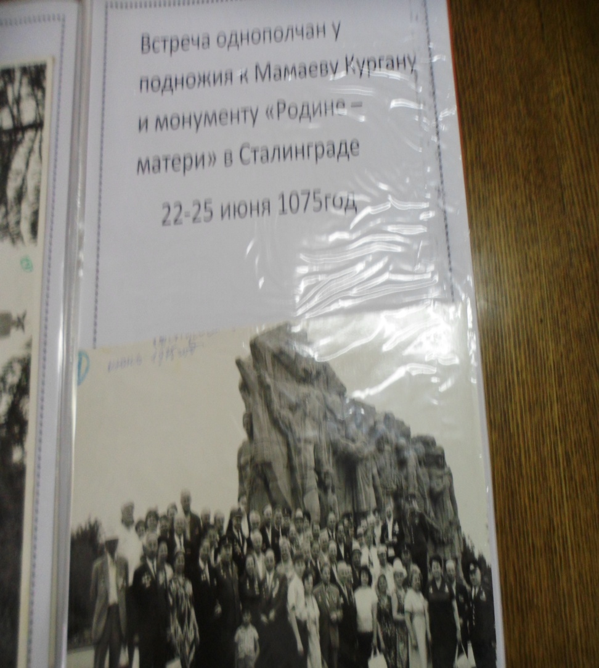
Материал из архива ветерана ВОВ Лисичкина И.И.

Slide 31

3 блок «Традиции и культура»
Знакомство с культурой своего края является первым шагом для ребенка в усвоении общечеловеческих ценностей. В то же время приобщение детей к народной культуре является мощным средством формирования у них патриотических чувств и развития духовности

Slide 32
В своей работе по приобщению детей к традициям и культуре родного края я использовала:
Беседы: «Знакомство с гербом Тверской области»«Народные промыслы », «Наши праздники».
Дидактические игры: «Из чего сделан предмет?», «Собери узор», «Подбери орнамент».
Русские народные игры: «Жмурки» «Ручеек»
«Русский народный костюм»,
«Экскурсия в музей старинного быта».
«Праздники и развлечения»; «Масленица», «Праздник русского валенка» ,« Русские посиделки»

Slide 33
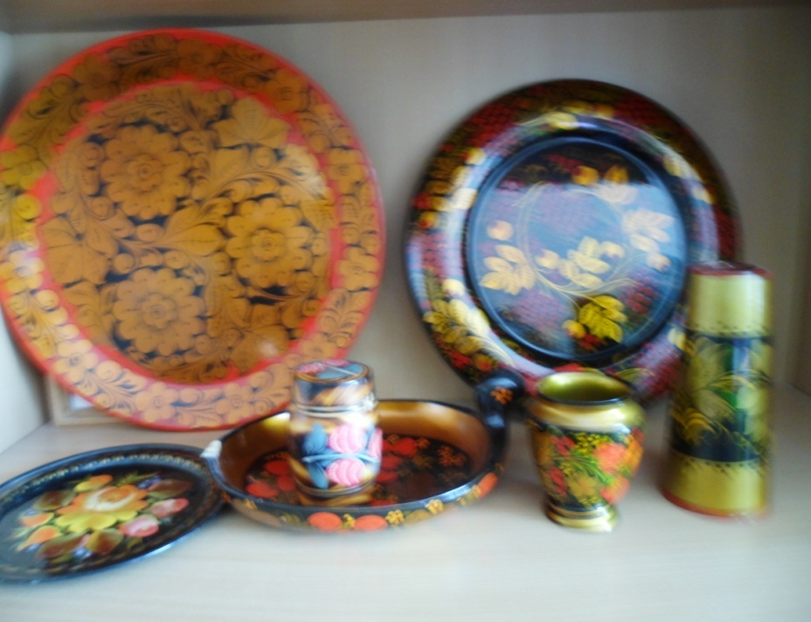
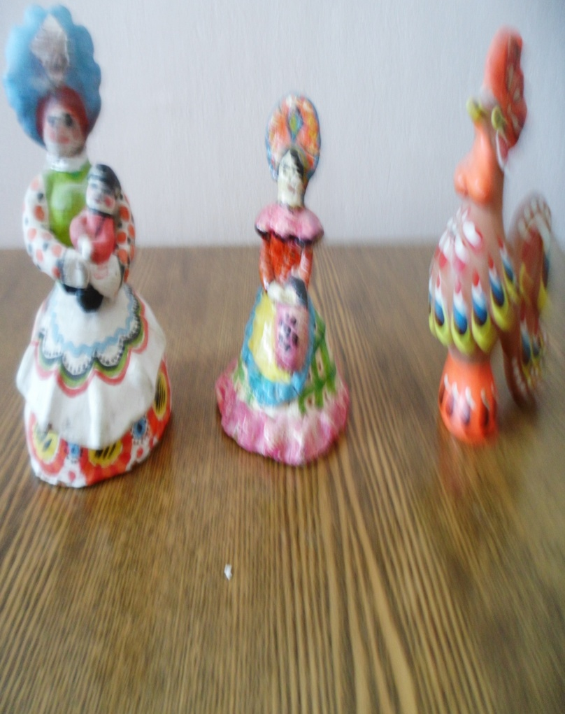
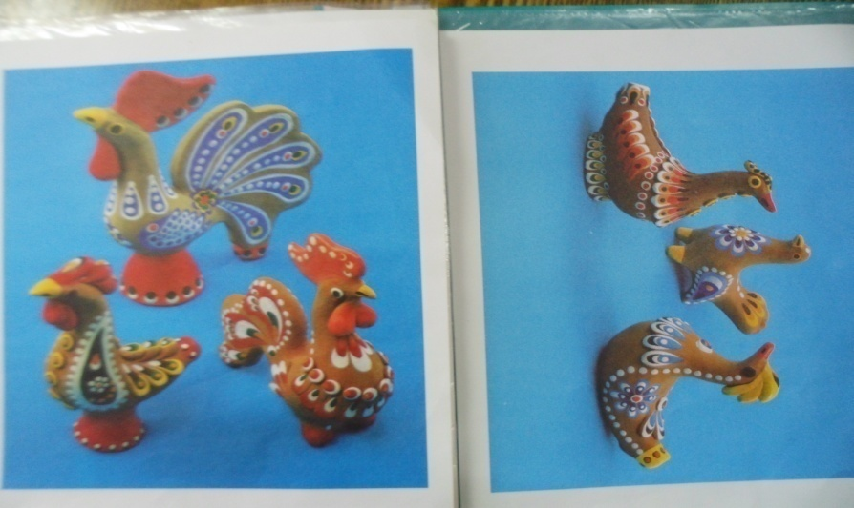
Народные промыслы

Slide 34
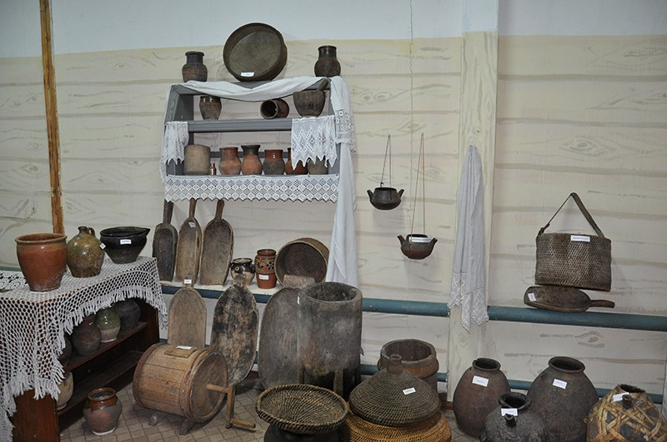
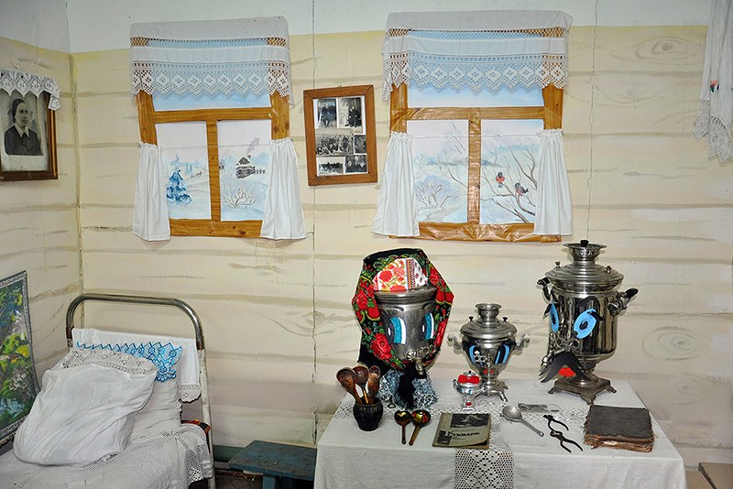
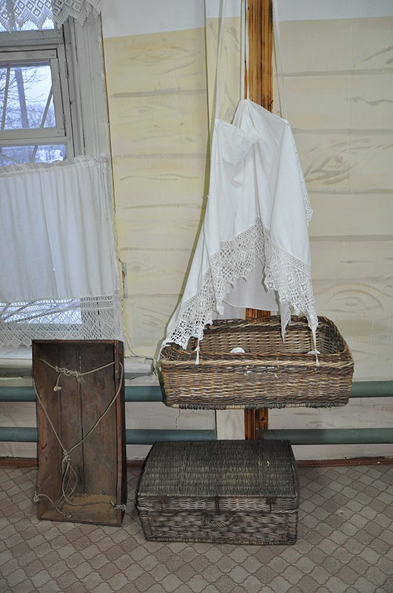
Экскурсия в музей старинного быта

Slide 35
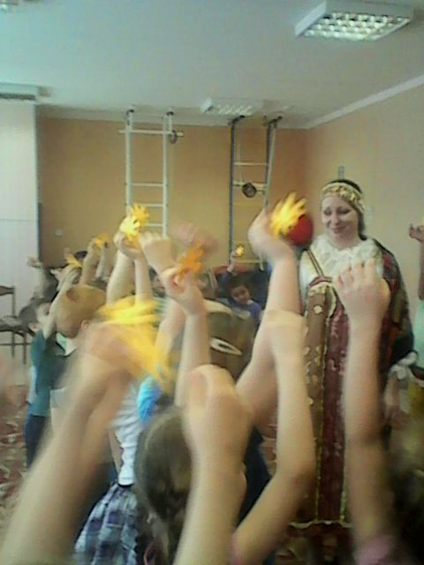
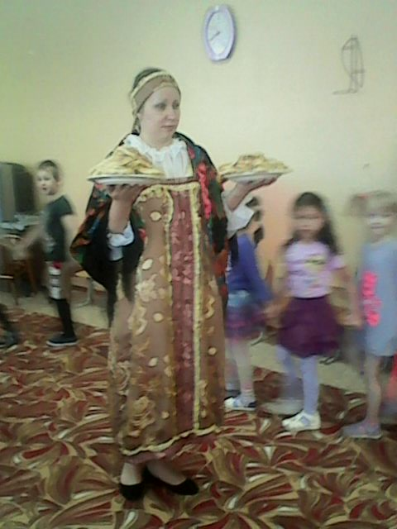
Праздники и развлечения
«Масленица»

Slide 36
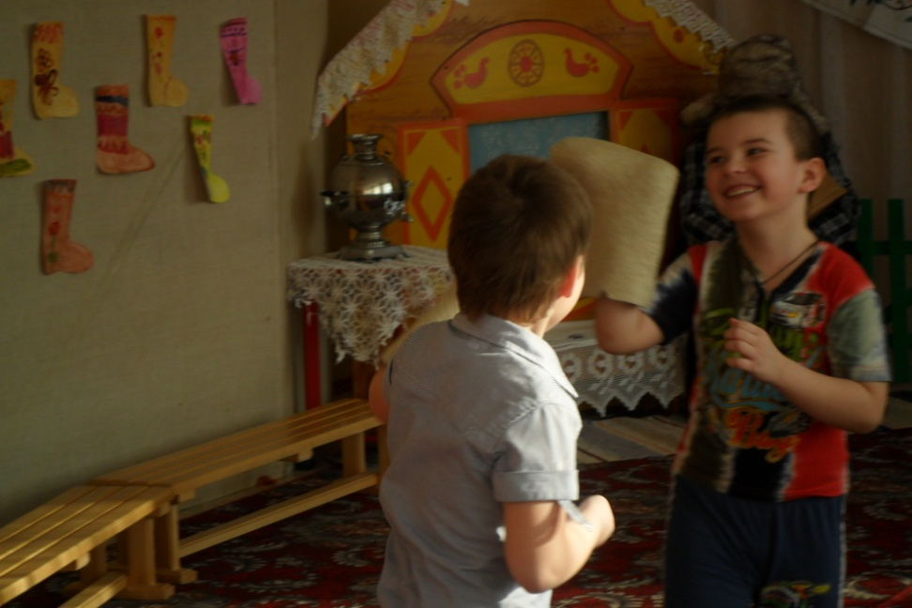
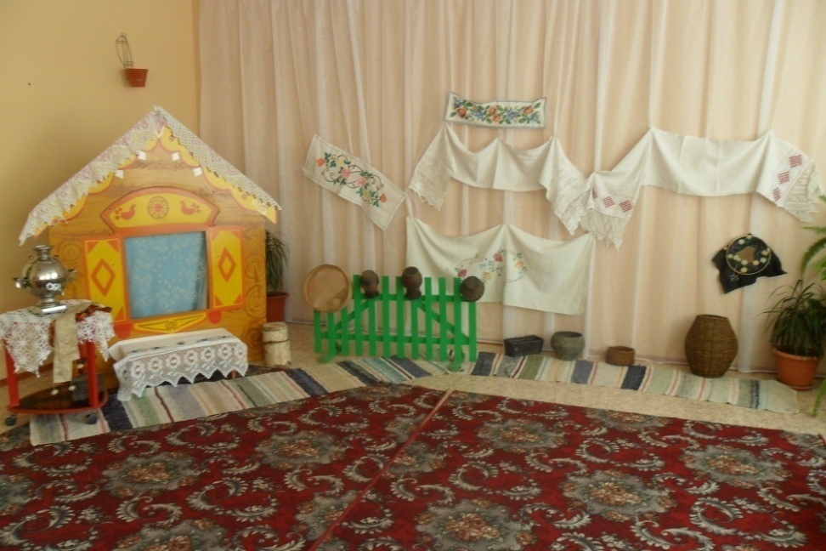
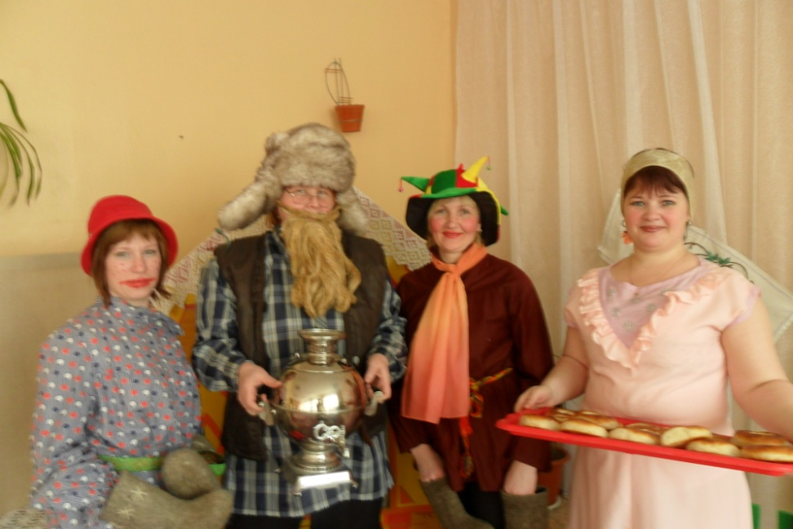
«Праздник русского валенка»

Slide 37
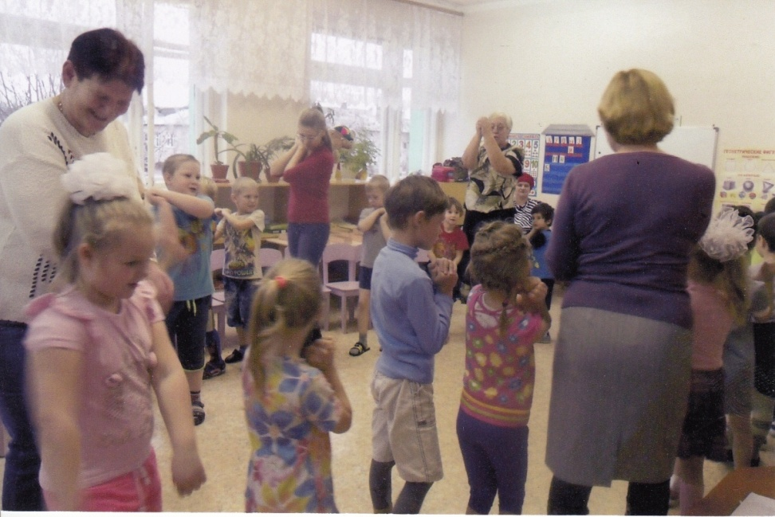
Занятие «Россия –мой дом родной»

Slide 38
Таким образом, эффективно используемые формы работы с детьми дошкольного возраста и родителями, взаимодействие с социумом, способствуют формированию нравственно-патриотических чувств у дошкольников, освоение ими первоначальных представлений социального характера, приобщению к истории родного края и культуре

Slide 39
Благодарю за внимание!

